Slide 1



《人工智能与Python》—自然语言处理和语言模型
人工智能与Python程序设计 教研组

Slide 2


什么是自然语言？
语言是思维的载体，是人类交流思想、表达感情最自然、最直接、最方便的工具
自然语言（Natural language）是人类社会发展过程中“自然”产生的语言
与“人工语言”相区别

Slide 3
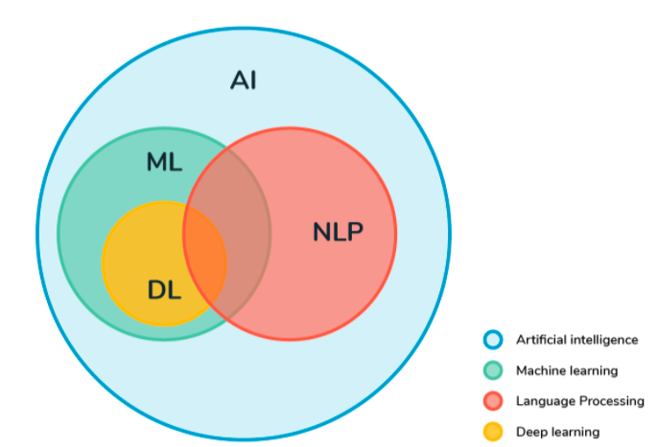
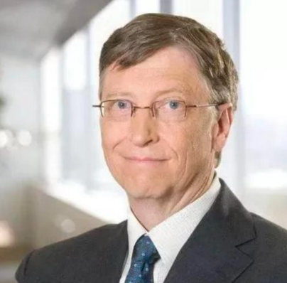
自然语言处理
自然语言处理（Natural Language Processing， NLP):
使用计算方法进行语言数据的分析、理解、表示等自动化处理
自然语言处理是人工智能的重要分支
比尔盖茨:“语言理解是人工智能皇冠上的明珠。

Slide 4
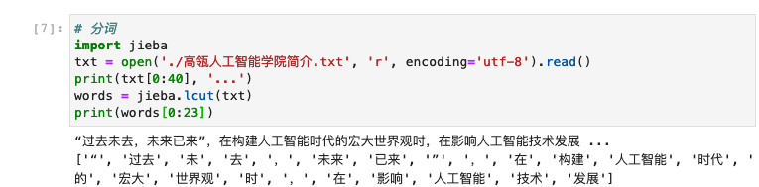
常见自然语言处理任务与应用
中文分词：
输入：一段文本；输出：切词后的序列

Slide 5
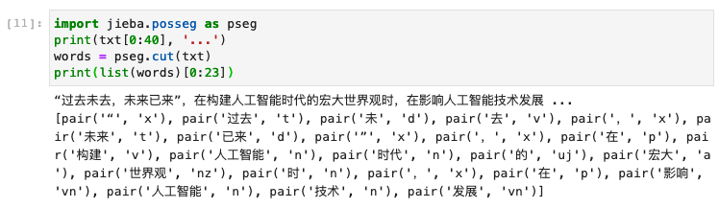
常见自然语言处理任务与应用
词性标注：
输入：一段文本；输出：对文本中每个词的标注
部分标签 | 含义
t | 时间
d | 副词
v | 普通动词
p | 介词
n | 普通名词

Slide 6
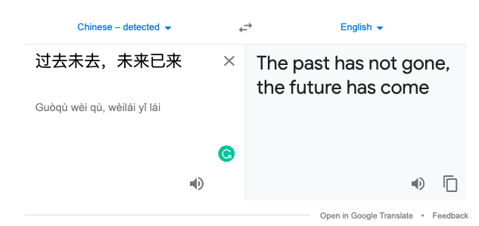
常见自然语言处理任务与应用
机器翻译
输入：源语言文本；输出：含义相同的目标语言文本

Slide 7
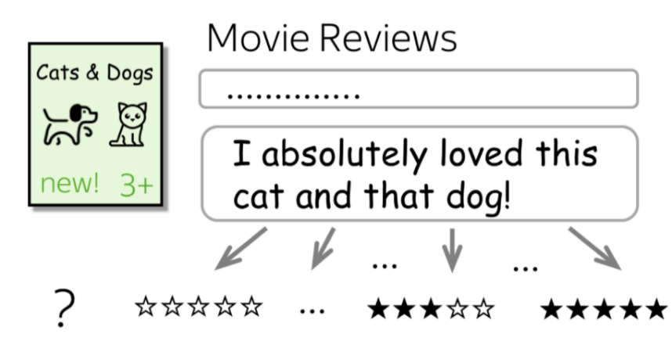

常见自然语言处理任务与应用
文本分类
输入：源语言文本；输出：对应的类别标签

Slide 8
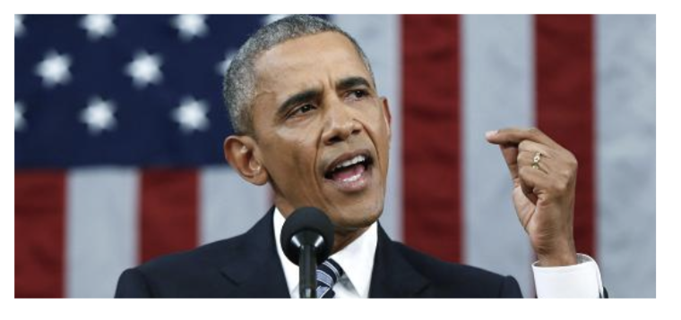
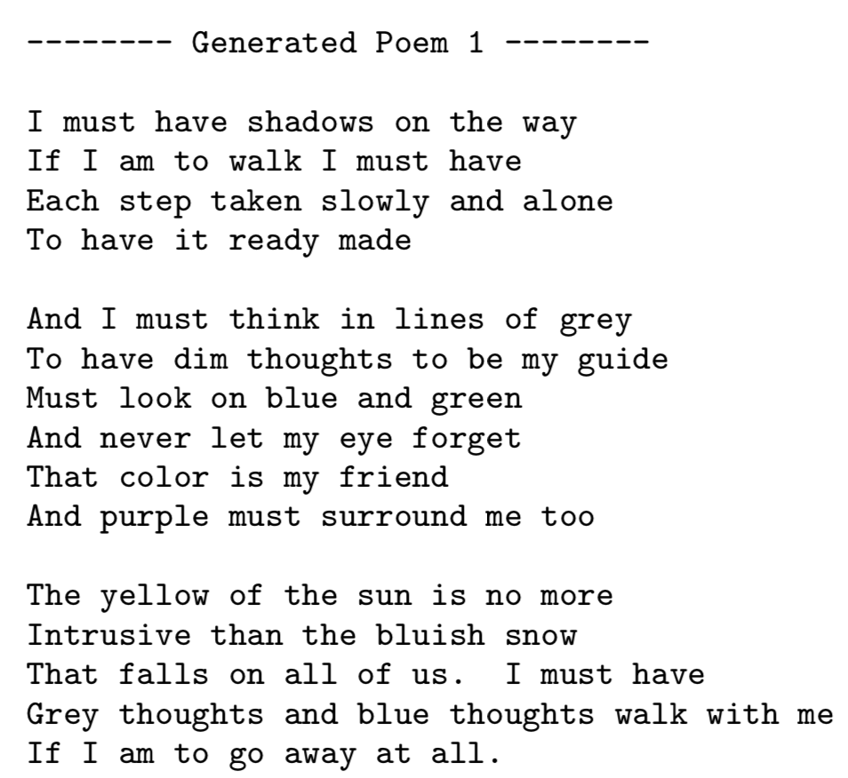
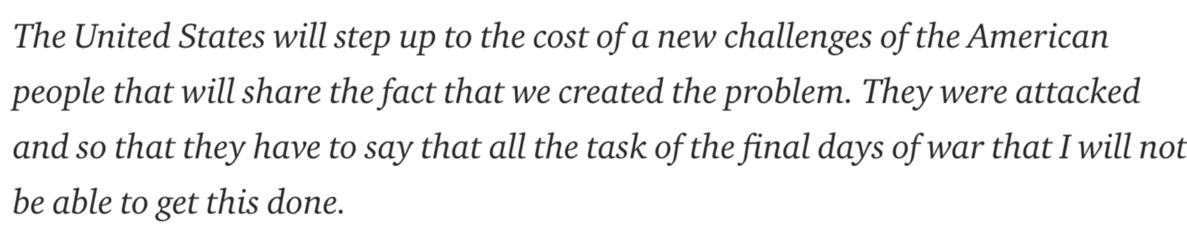
常见自然语言处理任务与应用
文本生成：
输入：当前上下文；输出：一段适合于当前上下文的文本
RNN自动创作
GPT-3自动创作

Slide 9
语言模型
语言模型：通过计算方法刻画、建模语言规律
我们主要关心语言模型的两个功能
语言概率计算
语言语义表示

Slide 10
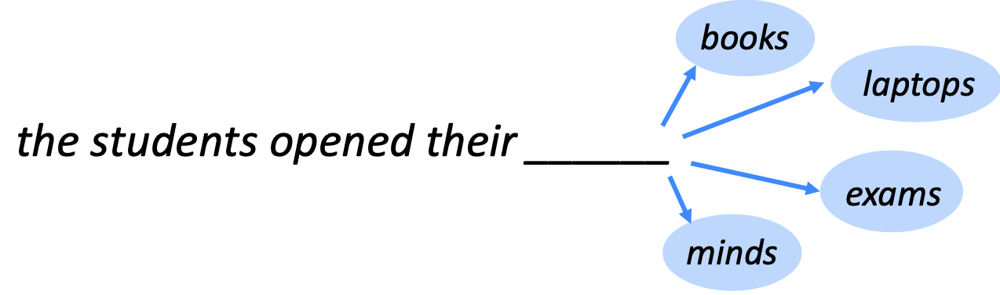
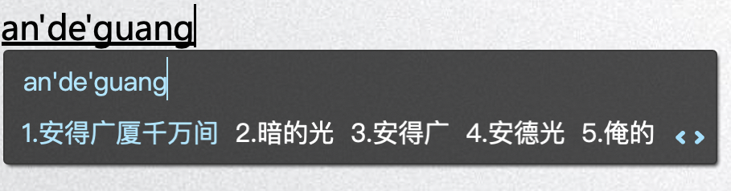
语言模型
我们主要关心语言模型的两个功能
语言概率计算
对于一个词序列，语言模型研究如何进行概率赋值
P(the students open their books) = 3e-4 P(the students open their laptops) = 1e-4
P(the students open their exams) = 1e-7
P(the students open their minds) = 1e-6
一个重要应用：文本生成（预测下一个词汇）

Slide 11
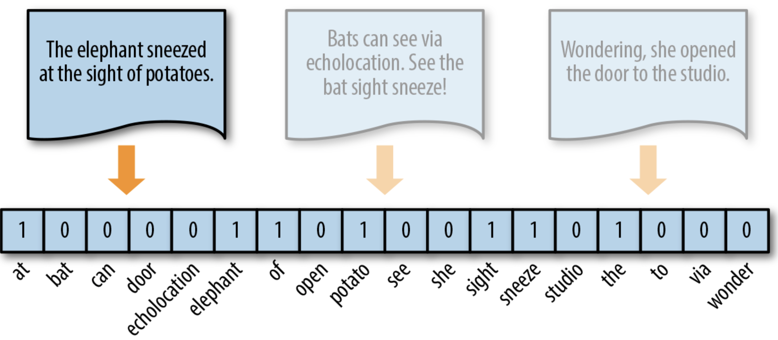
语言模型
我们主要关心语言模型的两个功能
语言语义表示
对于一个词序列，语言模型研究如何进行语义表示
离散化表示
向量化表示
词典维度

Slide 12
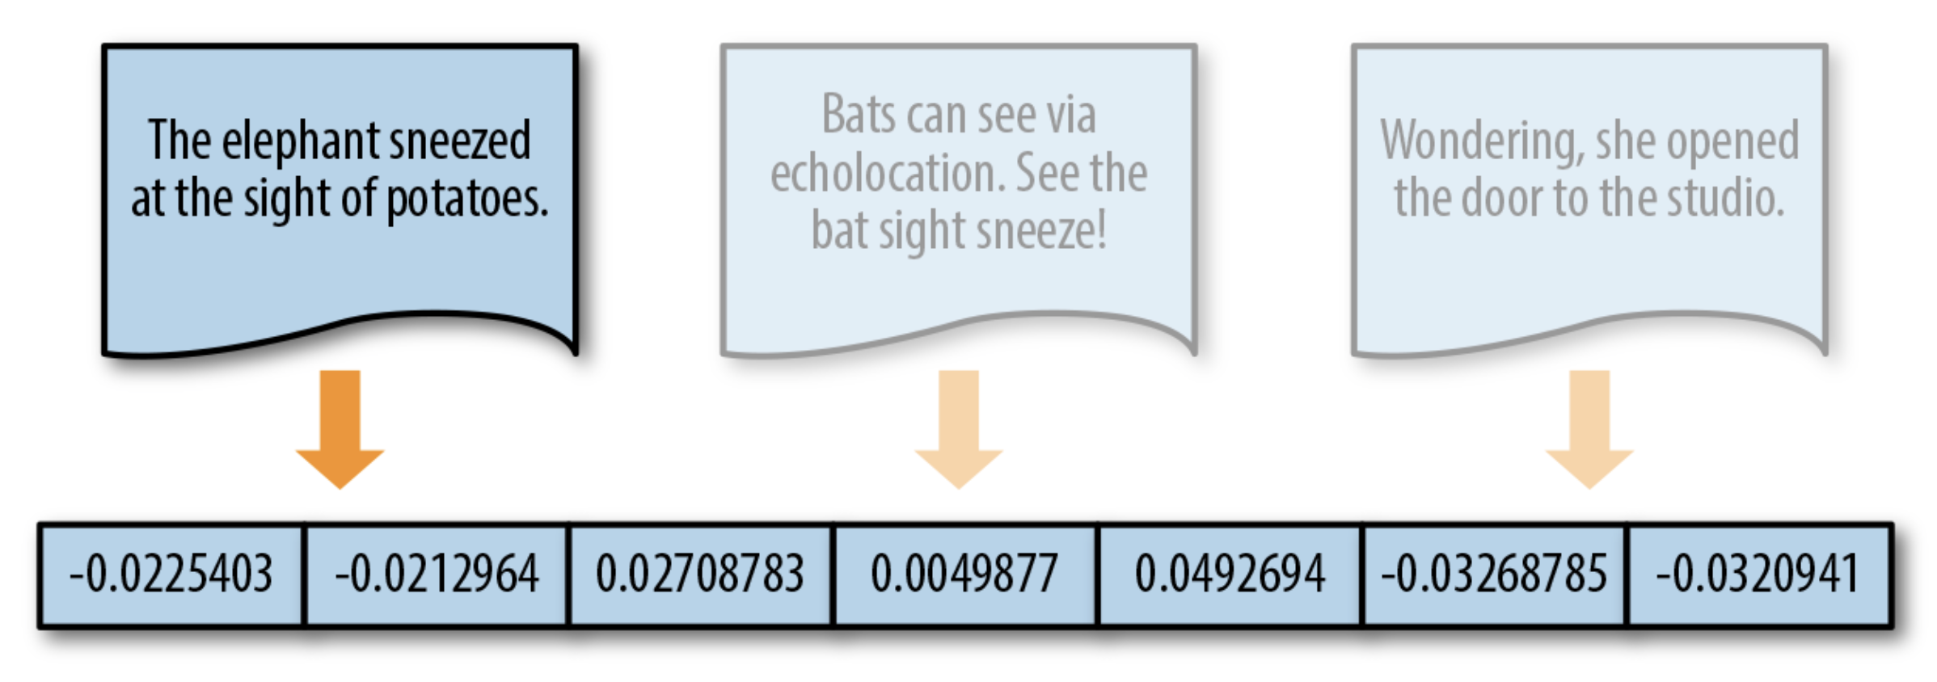
语言模型
我们主要关心语言模型的两个功能
语言语义表示
对于一个词序列，语言模型研究如何进行语义表示
分布式表示 (distributed representations)
向量化表示
通常是几十到
几百维

Slide 13
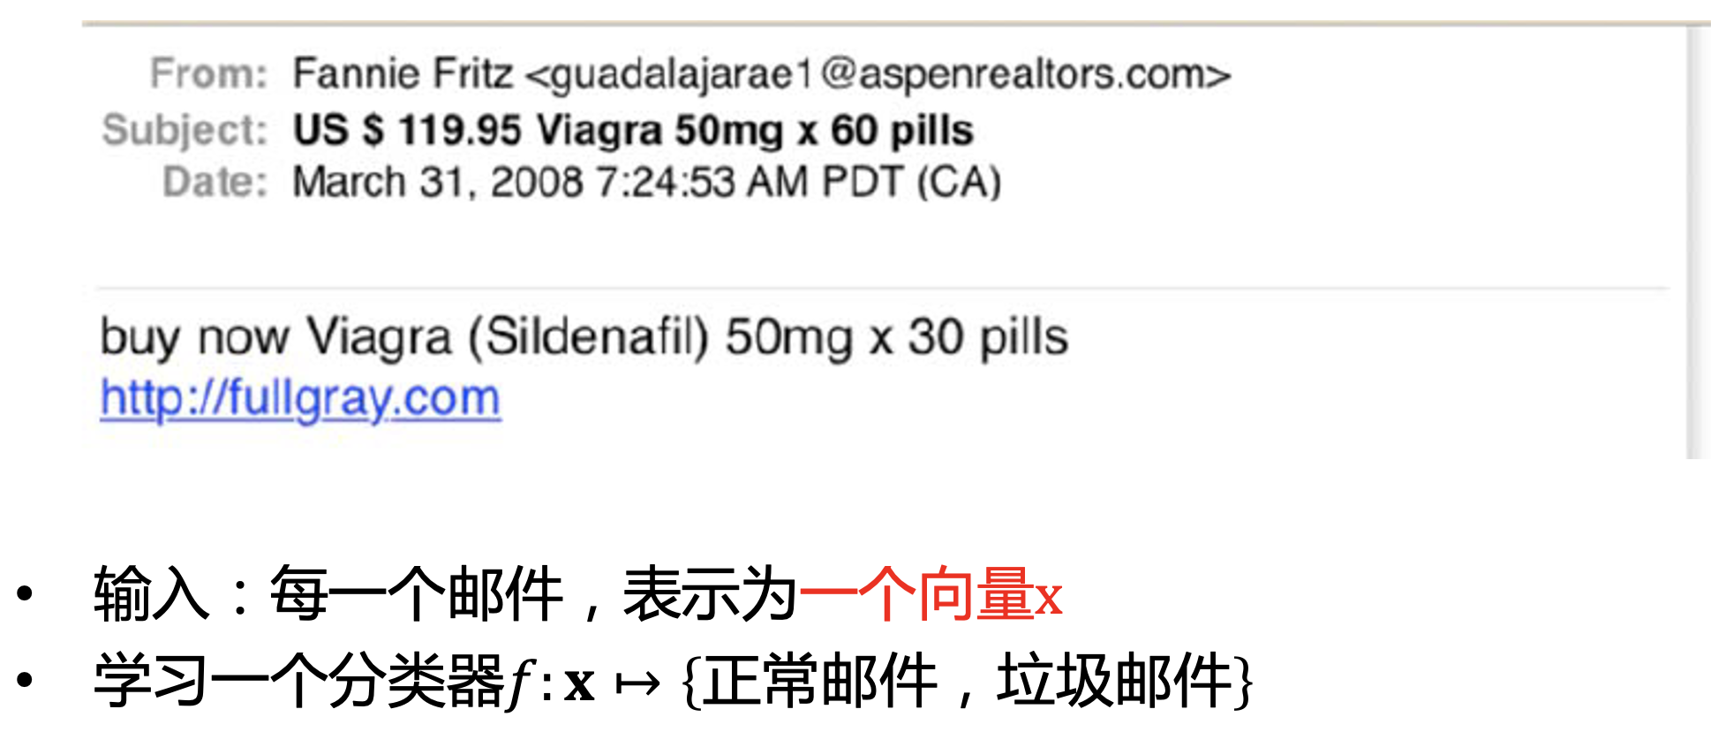
语言模型
我们主要关心语言模型的两个功能
语言语义表示
重要应用：文本分类
数据准备
特征表示
模型训练
模型测试

Slide 14
语言模型
如何用程序实现语言模型呢？
本次课：简要介绍RNN模型的基本思想
下次课：介绍RNN文本建模的pytorch实现
第三次课：高级循环神经网络介绍以及文本生成（附带大作业指导）

Slide 15
循环神经网络建模文本数据
文本数据建模的本质是“序列”建模
“the → students → opened → their ”
“词汇1→词汇2 →词汇3→词汇4”
MLP（多层感知机）无法建模序列数据
循环神经网络
Recurrent Neural Network (RNN)
能够有效刻画序列数据

Slide 16
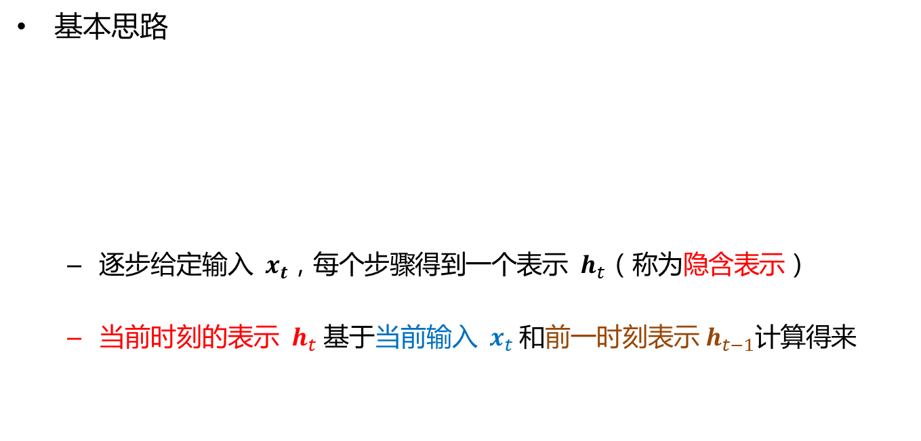
循环神经网络建模文本数据
基本思路
逐步给定输入${ x}_{t}$，每个步骤得到一个表示 ${ h}_{t}（称为隐含表示）$
当前时刻的表示 ${ h}_{t}$ 基于当前输入${ x}_{t}$ 和前一时刻表示${ h}_{t−1}$计算得来
the
students
opened
their

Slide 17
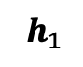
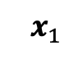
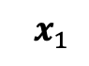
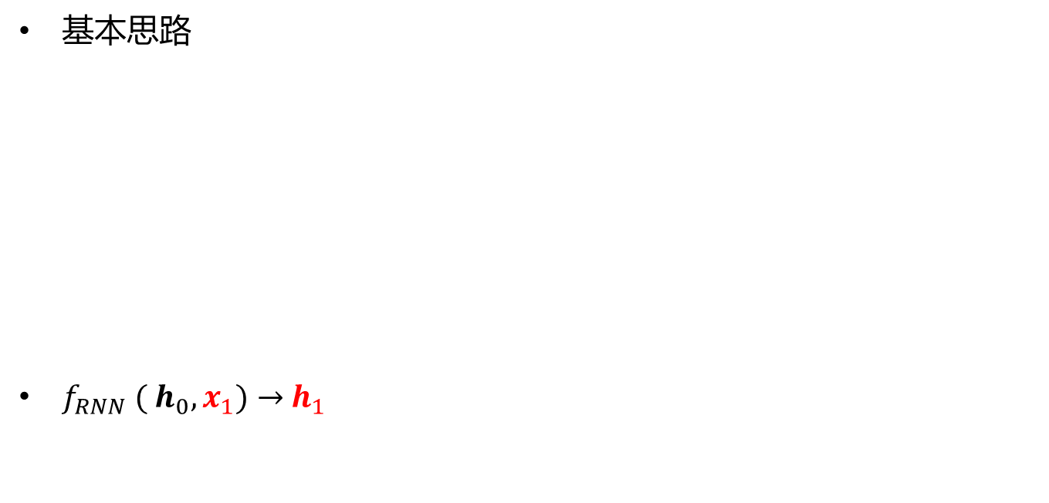
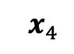
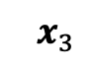
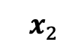
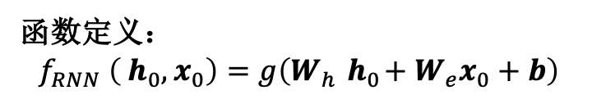
循环神经网络建模文本数据
基本思路
$f_{RNN} ({ h}_{0}, x_{1})→{ h}_{1}$
$${ x}_{1}$$
$${ x}_{2}$$
$${ x}_{3}$$
$${ x}_{4}$$
the
students
opened
their
$${ x}_{1}$$
$${ h}_{1}$$
RNN
函数定义：
$$f_{RNN} \left({ h}_{0}, x_{0}\right)=g\left(W_{h}{ h}_{0}+W_{e}x_{0}+b\right)$$
第1个时刻的表示：编码了第1个时刻为止的所有信息

Slide 18
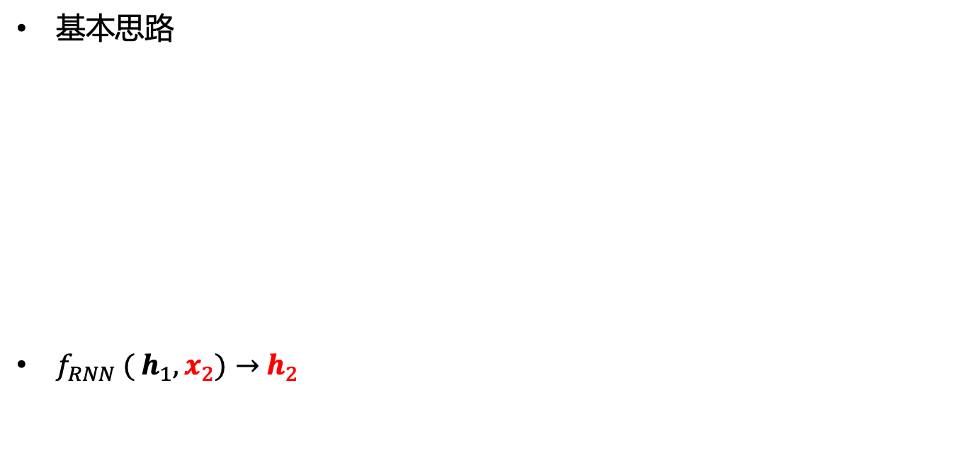
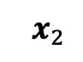
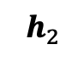
循环神经网络建模文本数据
基本思路
$f_{RNN} ({ h}_{1}, x_{2})→{ h}_{2}$
$${ x}_{1}$$
$${ x}_{2}$$
$${ x}_{3}$$
$${ x}_{4}$$
the
students
opened
their
$${ x}_{1}$$
$${ x}_{2}$$
$${ h}_{1}$$
$${ h}_{2}$$
RNN
RNN
第2个时刻的表示：编码了第2个时刻为止的所有信息

Slide 19
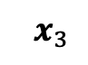
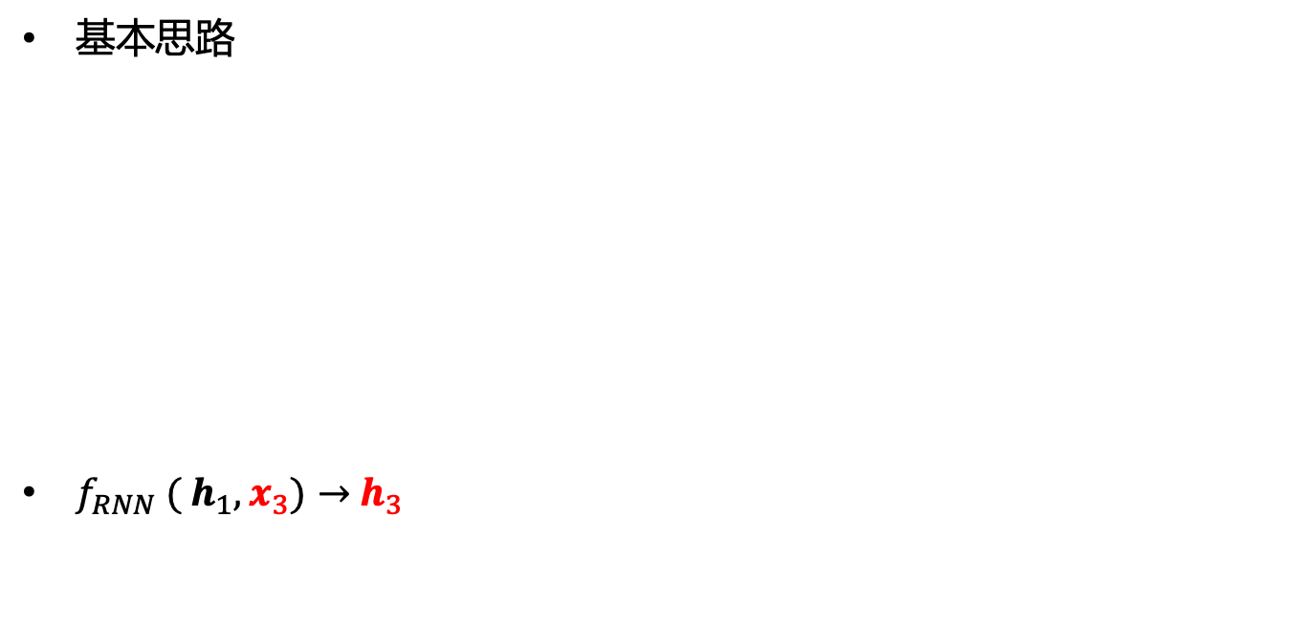
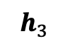
循环神经网络建模文本数据
基本思路
$f_{RNN} ({ h}_{1}, x_{3})→{ h}_{3}$
$${ x}_{1}$$
$${ x}_{2}$$
$${ x}_{3}$$
$${ x}_{4}$$
the
students
opened
their
$${ x}_{1}$$
$${ x}_{2}$$
$${ x}_{3}$$
$${ h}_{1}$$
$${ h}_{2}$$
$${ h}_{3}$$
RNN
RNN
RNN
第3个时刻的表示：编码了第3个时刻为止的所有信息

Slide 20
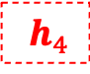

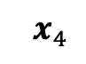
循环神经网络建模文本数据
基本思路
$f_{RNN} ({ h}_{3}, x_{4})→{ h}_{4}$
$${ x}_{1}$$
$${ x}_{2}$$
$${ x}_{3}$$
$${ x}_{4}$$
the
students
opened
their
$${ x}_{1}$$
$${ x}_{2}$$
$${ x}_{3}$$
$${ x}_{4}$$
$${ h}_{1}$$
$${ h}_{2}$$
$${ h}_{3}$$
RNN
RNN
RNN
RNN
$${ h}_{4}$$
第4个时刻的表示：编码了第4个时刻为止的所有信息

Slide 21
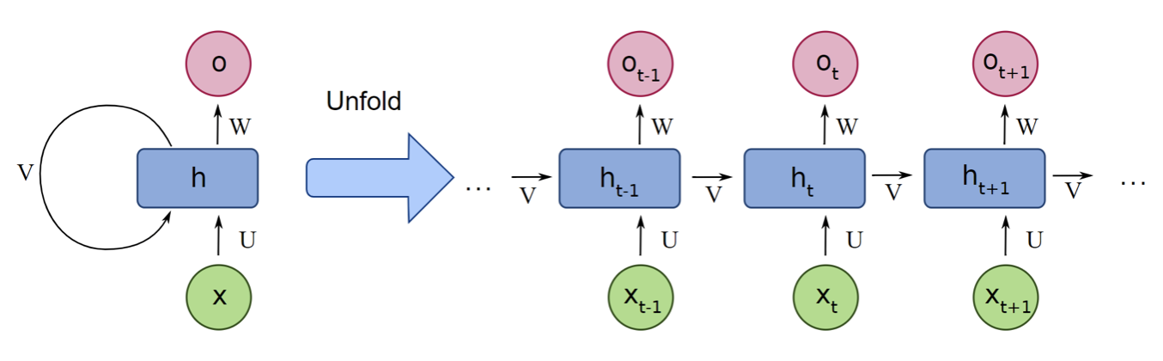
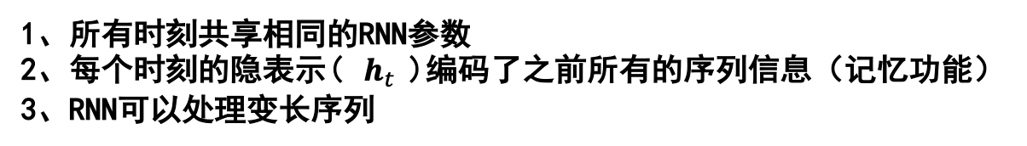
循环神经网络建模文本数据
一个循环化的表示
1、所有时刻共享相同的RNN参数
2、每个时刻的隐表示(${ h}_{t}$)编码了之前所有的序列信息（记忆功能）
3、RNN可以处理变长序列

Slide 22
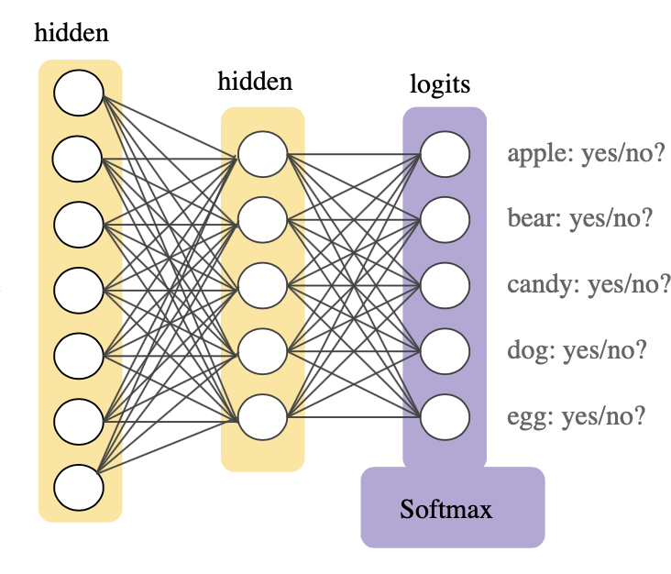
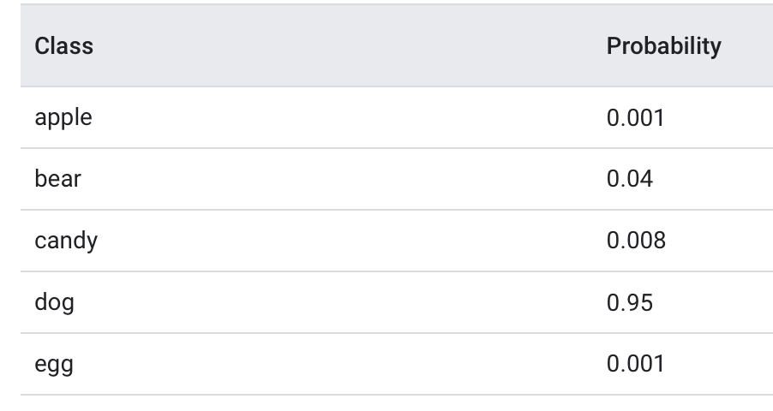
循环神经网络建模文本数据
softmax层

Slide 23
循环神经网络建模文本数据
softmax层
两个步骤：
第一步，将输入映射成输出维度
全连接层（7维到5维）

Slide 24
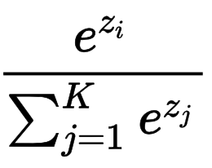
循环神经网络建模文本数据
softmax层
两个步骤：
第二步，将映射后的表示经过softmax函数投影成概率分布

Slide 25
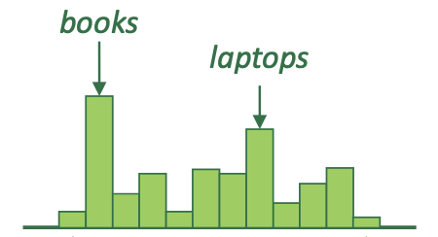
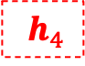
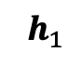
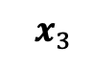
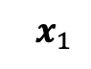
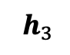
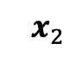
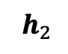
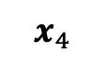
循环神经网络建模文本数据
如何使用RNN预测下一个词汇？
隐含表示提供了一种可计算的文本表示，可以输入各种神经网络模型
the
students
opened
their
softmax函数
维度为词典大小
$${ x}_{1}$$
$${ x}_{2}$$
$${ x}_{3}$$
$${ x}_{4}$$
$${ h}_{1}$$
$${ h}_{2}$$
$${ h}_{3}$$
RNN
RNN
RNN
RNN
$${ h}_{4}$$

Slide 26
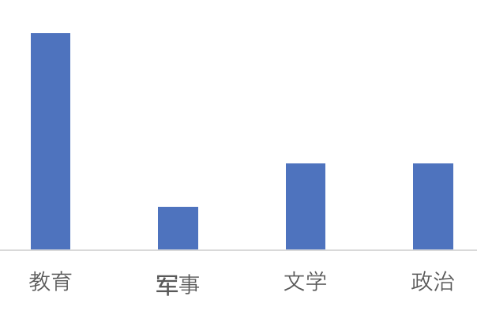
循环神经网络建模文本数据
如何使用RNN进行文本分类？
the
students
opened
their
Softmax函数
维度为类别数量
$${ x}_{1}$$
$${ x}_{2}$$
$${ x}_{3}$$
$${ x}_{4}$$
$${ h}_{1}$$
$${ h}_{2}$$
$${ h}_{3}$$
RNN
RNN
RNN
RNN
$${ h}_{4}$$

Slide 27
谢谢！

